Slide 1
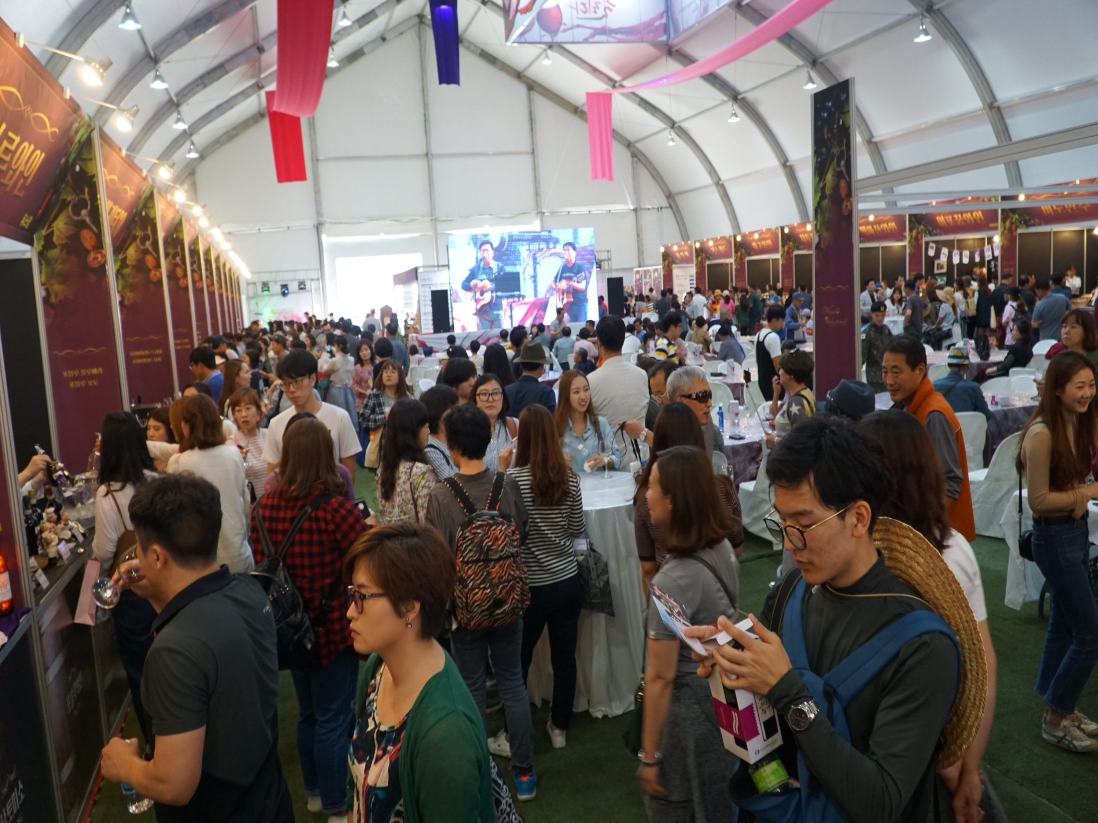
농업기술센터
Notes:
1
먼저, 지금의 옥천입니다.

Slide 2
11-1. 농촌체험연계마을걷는길조성사업 도농교류행사
10. 10.(화) 10:30 / 심천 고당3리 / 40명
내 용 : 농촌체험 및 양산팔경 금강둘레길 탐방 등
11-2. 제12회 우리농산물지킴이 캠페인행사
10. 13.(금)~14.(토) / 청주 오송호수공원 / 15명
내 용 : 농특산물 전시 및 홍보, 우리쌀 소비촉진 운동 등
11-3. 2017년 농특산물 한마당 행사
10. 17.(화) ~22.(일) / 청주 종합체육관
내 용 : 명품 농산물 전시·판매, 시군의 날 행사 등
11-4. 2017년 제3차 충북 이동식 농업종합병원 운영
10. 26.(목) 10:00 / 용산면 한곡리 / 60명
내 용 : 의료진료, 농기계수리, 영농상담, 일손돕기 등

Slide 3
11-5. 2017 강소농대전
10. 25.(수) ~28.(토) / 서울 코엑스 / 18명
내 용 : 강소농 성과전시, 체험 및 이벤트, 부대행사 등
11-6. 농업기계 순회수리 교육
10. 11.(수)~30.(월) 10:00 / 상촌면 대해리 등 6개마을
내 용 : 농기계 수리 및 안전사용교육
11-7. 영동와인 홍보
구 분 | 일시 | 장 소 | 인원 | 내 용
와인의 밤 행사 | 10. 18.(수) 17:30 | CJB컨벤션센터 | 35 | 와인과 어울리는 음식 시식 등
광명와인 축제 | 10.20.(금) ~22.(일) | 광명동굴 | 7농가 | 영동와인 홍보판매

Slide 4
11-8. 농업인 교육
구 분 | 회수 | 장 소 | 인원 | 내 용
농업인대학 사과CEO학과 교육 | 1 | 과일나라테마공원 | 46 | 품종선택 및 예정지 관리
과수농가 경쟁력 제고를 위한 교육 | 1 | 농업기술센터 | 100 | 의무자조금 추진상황설명 및 농약잔류허용기준제도의 이해
주류제조 실무자 교육 | 1 | 농업기술센터 | 30 | 식품표시사항 및 위생관리교육
전통놀이연구회 과제교육 | 3 | 농업기술센터 | 45 | - 난타 및 풍물연습
생활개선회원 농부증 예방교육 | 3 | 농업기술센터 | 99 | 농작업 피로회복 체조 등
계 | 9회 |  | 320명

Slide 5
11-9. 현장교육
구 분 | 일시 | 장 소 | 인원 | 내 용
전통놀이연구회원 현장교육 | 10. 12.(목) 09:00 | 남원시 | 21명 | - 국악박물관 및 국악공연관람 등
천연염색연구회원 현장교육 | 10. 13.(금) 08:30 | 익산군 | 41명 | - 천연염색 교육 (삼원색을 이용한 얼음염색)
농산물가공 기초교육 현장교육 | 10. 13.(금) 09:00 | 청주시, 증평군 | 31명 | - 식초 및 홍삼 가공공장 견학 등
농업인대학 친환경 그린학과 현장교육 | 10. 16.(월) 08:00 | 아이쿱 생협 | 36명 | - 친환경 농산물생산단지 및 공방견학 등
강소농경영개선 현장교육 | 10. 19.(목) 08:30 | 진천군, 음성군 | 31명 | - 우수사례 벤치마킹 등
계 (5회) |  |  | 160명

Slide 6
11-10. 과일나라 테마공원 운영
체험 및 대관 계획
체험음식개발 연구용역 : 레시피 정리 등
체험장 조성 : 준공검사
과일체험 과원 관리 : 5종 938주
일 시 | 단 체 명 | 인원 | 내 용
10. 12.(목) 10:00 | 대전시농업기술센터 | 120 | - 농촌지도자 동대전,산내연합회 견학
10. 14.(토) 10:00 | 영동교회 | 30 | - 초콜릿,주스 만들기 체험
10. 15.(일) 10:00 | 영동군 방범대 | 500 | - 자율방범대 체육행사
10. 19.(목) 14:00 | 심천초등학교 | 8 | - 체험프로그램 운영
10. 20.(금) 09:40 | 영동소방서 | 800 | - 어린이 119체험 한마당 행사
10. 21.(토) 10:00 | 영동지역아동센터 | 300 | -잔디광장 대관
10. 24.(화) 10:00 | 영동소방서 | 600 | - 영동군 의용소방대 소방기술경연대회
10. 25.(수) 14:00 | 농정과 | 140 | - 농어촌 민박서비스 안전교육
계 (8회) |  | 2,498명

Slide 7
11-11. 기타 현안업무
조직배양실, 유리온실 및 분재관리 : 300여개 / 25종 175주
꽃묘장 운영 : 국화 7,000본 분양 및 꽃양배추 5,000주 파종
과학영농시설운영 토양검정 추진
농작물 병해충 방제 지도
유용미생물 및 아미노액비 10톤 배양공급
농업기계 임대사업 운영(3개 사업장) / 55종 530대

